Slide 1
MAESTRÍA EN DEFENSA Y SEGURIDAD
TEMA: INCIDENCIA DE LAS UNIDADES DE INTERVENCIÓN RÁPIDA (UNIR) EN EL APOYO A LA GESTIÓN DE RIESGOS
TCRN. DE E.M PAÚL RIOFRÍO J. Y TCRN DE E.M DANILO GARCÉS M.
DIRECTOR: CRNL. DE E.M MIGUEL ITURRALDE.

Slide 2
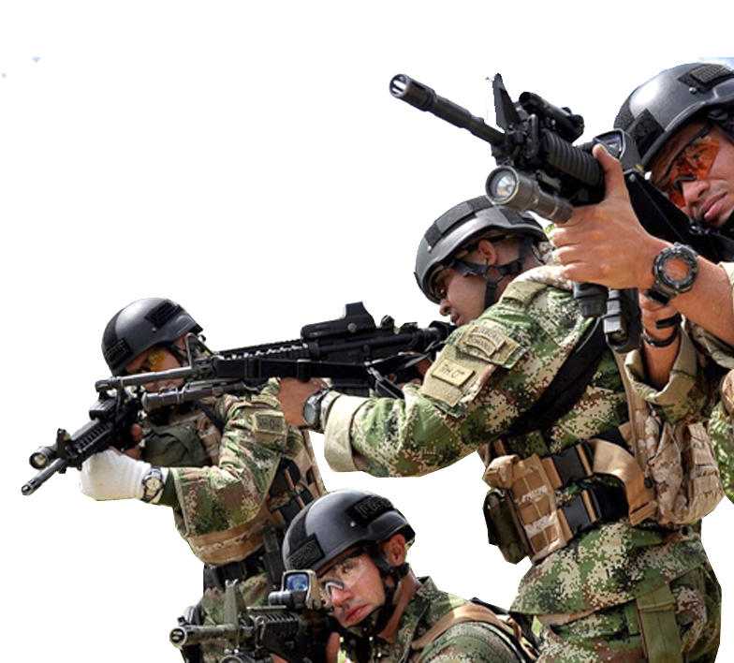
TEMARIO
PLANTEAMIENTO DEL PROBLEMA
ENUNCIADO DEL PROBLEMA
PREGUNTAS DE INVESTIGACIÓN
JUSTIFICACIÓN DE LA INVESTIGACIÓN
OBJETIVO GENERAL
FUNDAMENTACIÓN TEÓRICA
HIPÓTESIS
VARIABLES INDEPENDIENTE Y DEPENDIENTES
OPERACIONALIZACIÓN DE LAS VARIABLES
OBJETO DE ESTUDIO Y CAMPO DE ACCIÓN
DISEÑO DE LA INVESTIGACIÓN
DESARROLLO DE LA INVESTIGACIÓN
PROPUESTA
CONCLUSIONES Y RECOMENDACIONES

Slide 3
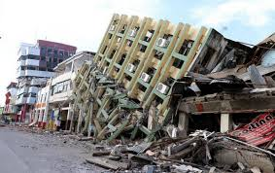
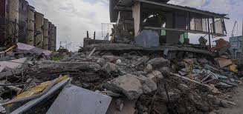
1. PLANTAMIENTO DEL PROBLEMA
Terremoto 16 de Abril de 2016
Notes:
La necesidad de incrementar la seguridad de la información o datos para las operaciones críticas de Fuerza Terrestre ha crecido marcadamente en los últimos años como resultado del aumento del uso de las tecnologías de la información, es en ese sentido F.T está expuesta a posibles ataques cibernéticos por elementos internos o externos que desean obtener la información vulnerando las medidas de seguridad que se disponen actualmente, conjuntamente con la ausencia de una legislación destinada a la protección de datos a nivel nacional, la falta de desarrollo de capacidades de la función judicial, débil diseño de la red perimetral de seguridad de FFAA e insuficientes recursos disponibles para ciberdefensa.
¿Cuáles son las dificultades que impiden el mejoramiento de la Ciberdefensa y su impacto o incidencia en la protección de datos e infraestructura de Fuerza Terrestre, en la era de la cuarta revolución industrial?
¿Cuáles son las dificultades que imposibilitan el manteniendo de la confidencialidad, integridad y disponibilidad de la información en Fuerza Terrestre?
¿Cuáles son las causas o razones por las cuales se presenta carencias de recursos disponibles para Ciberdefensa?
¿Cuáles son las técnicas y/o modelos para detectar anomalías y autenticación en el entorno de Big Data y enfoque de inteligencia artificial, para prevenir ataques de ciberseguridad y preservar la privacidad?

Slide 4
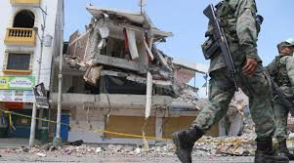
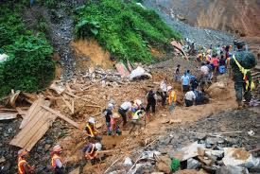
1. PLANTAMIENTO DEL PROBLEMA
Si en la actualidad sucede un evento natural o antrópico no existen UNIR con la capacidad de actuar inmediatamente y con seguridad para salvar vidas.
Notes:
La necesidad de incrementar la seguridad de la información o datos para las operaciones críticas de Fuerza Terrestre ha crecido marcadamente en los últimos años como resultado del aumento del uso de las tecnologías de la información, es en ese sentido F.T está expuesta a posibles ataques cibernéticos por elementos internos o externos que desean obtener la información vulnerando las medidas de seguridad que se disponen actualmente, conjuntamente con la ausencia de una legislación destinada a la protección de datos a nivel nacional, la falta de desarrollo de capacidades de la función judicial, débil diseño de la red perimetral de seguridad de FFAA e insuficientes recursos disponibles para ciberdefensa.
¿Cuáles son las dificultades que impiden el mejoramiento de la Ciberdefensa y su impacto o incidencia en la protección de datos e infraestructura de Fuerza Terrestre, en la era de la cuarta revolución industrial?
¿Cuáles son las dificultades que imposibilitan el manteniendo de la confidencialidad, integridad y disponibilidad de la información en Fuerza Terrestre?
¿Cuáles son las causas o razones por las cuales se presenta carencias de recursos disponibles para Ciberdefensa?
¿Cuáles son las técnicas y/o modelos para detectar anomalías y autenticación en el entorno de Big Data y enfoque de inteligencia artificial, para prevenir ataques de ciberseguridad y preservar la privacidad?

Slide 5
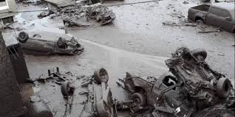
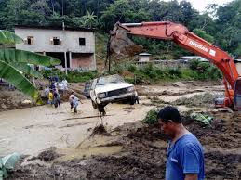
2. ENUNCIADO DEL PROBLEMA
¿Cuál es la incidencia de no combinar adecuadamente los elementos fundamentales de las capacidades operativas de las unidades militares, en la actuación oportuna y segura en caso de un desastre natural o antrópico?

Slide 6
3. PREGUNTAS DE INVESTIGACIÓN
¿Cuáles son los elementos fundamentales de las capacidades operativas de las unidades militares?
¿Cómo deben actuar las UNIR en el territorio continental ecuatoriano ante un desastre de origen natural o antrópico para que sea considerada oportuna y segura?
¿Cómo deben ser aprovechadas las capacidades actuales de las unidades del Ejército ecuatoriano para que operen en forma sincronizada y ordenada frente a un desastre natural o antrópico?
O.E
C.A

Slide 7
4. JUSTIFICACIÓN DE LA INVESTIGACIÓN
IMPORTANCIA
RELEVANCIA
La presente investigación se enfoca en la creación de un sistema de intervención rápida en el que operen sincronizada y coordinadamente unidades con capacidades específicas y unidades especializadas, se reflejará en la oportuna y segura actuación para salvar vidas.
El Estado dispone del Servicio de Gestión de Riesgos - organismo responsable – administrativo.
No dispone de equipos de trabajo, búsqueda y rescate, evacuación, atención sanitaria, activación de refugios, albergues y campamentos.

Slide 8
4. JUSTIFICACIÓN DE LA INVESTIGACIÓN
ORIGINALIDAD
En función de la revisión bibliográfica el tema propone un aporte original en cuanto a la estructura y organización.
FACTIBILIDAD
Está en función de la disponibilidad de recursos materiales y humanos, así como el acceso a la información en cuanto a operaciones registradas en las divisiones y COT, se complementa con la experiencia, especialización y capacitación de los investigadores.

Slide 9
5. OBJETIVO GENERAL
Analizar los elementos fundamentales de las capacidades operativas de las unidades militares, para una actuación oportuna y segura en caso de un desastre natural o antrópico a fin de proponer la creación de una nueva UNIR que opere en forma sincronizada y coordinada.

Slide 10
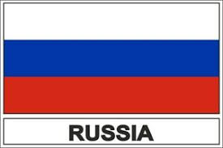
6. FUNDAMENTACIÓN TEÓRICA
Países en los que fuerzas armadas apoya a la gestión de riesgos

Slide 11
6. FUNDAMENTACIÓN TEÓRICA
Base Legal

Slide 12
7. HIPÓTESIS
OBJETIVO GENERAL
SOLUCIÓN
FORMULACIÓN DEL PROBLEMA
La combinación de los elementos fundamentales de las capacidades de las antiguas UNIR incidía negativamente en la actuación oportuna y segura en caso de desastres naturales o antrópicos.
APLICACIÓN
VARIABLE INDEPENDIENTE
ELEMENTOS FUNDAMENTALES DE LAS CAPACIDADES (MIRADO)
VARIABLE DEPENDIENTE
ACTUACIÓN OPORTUNA Y SEGURA

Slide 13
8. VARIABLES INDEPENDIENTE Y DEPENDIENTES
ELEMENTOS FUNDAMENTALES DE LAS CAPACIDADES (MIRADO)
ACTUACIÓN OPORTUNA Y SEGURA

Slide 14
9. OPERACIONALIZACIÓN DE LAS VARIABLES
VARIABLES | DIMENSIONES | INDICADORES | TÉCNICAS E INSTRUMENTOS | ESCALA VALORATIVA
La combinación de los elementos fundamentales de las capacidades de las antiguas UNIR | Materiales | Nivel de satisfacción respecto al material entregado para el cumplimiento de la misión. | ENCUESTA Formulario de encuesta | 1.- Nada adecuado 2.- Poco Adecuado 3.- Medianamente adecuado 4.- Adecuado 5.- Muy adecuado
 | Infraestructura | Nivel de conocimiento sobre la infraestructura asignada a las antiguas UNIR. | ENCUESTA Formulario de encuesta | 1.- Sí 2.- No sé 3.- No
 | Recursos Humanos | Nivel de capacitación del personal que conformaba las antiguas UNIR. | ENCUESTA Formulario de encuesta | 1.- Nunca 2.- Casi nunca 3.- Ocasionalmente 4.- Frecuentemente 5.- Muy frecuentemente

Slide 15
9. OPERACIONALIZACIÓN DE LAS VARIABLES
VARIABLES | DIMENSIONES | INDICADORES | TÉCNICAS E INSTRUMENTOS | ESCALA VALORATIVA
La combinación de los elementos fundamentales de las capacidades de las antiguas UNIR | Adiestramiento | Nivel de entrenamientos y ensayos ejecutados por el personal que conformaban las antiguas UNIR. | ENCUESTA Formulario de encuesta | 1.- Nunca 2.- Casi nunca 3.- Ocasionalmente 4.- Frecuentemente 5.- Muy frecuentemente
 | Doctrina | Nivel de conocimiento de las asignaturas impartidas en los cursos de apoyo a la gestión de riesgos (UNIR) | ENCUESTA Formulario de encuesta | 1.- Sí 2.- No sé 3.- No
 | Organización | Nivel de conocimiento de la organización de las antiguas UNIR. | ENCUESTA Formulario de encuesta | 1.- Nada adecuado 2.- Poco Adecuado 3.- Medianamente adecuado 4.- Adecuado 5.- Muy adecuado

Slide 16
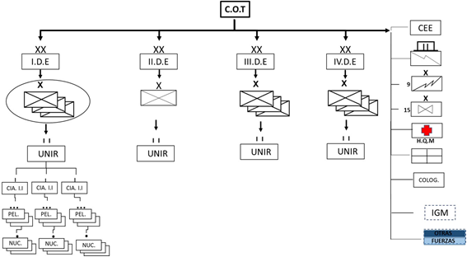
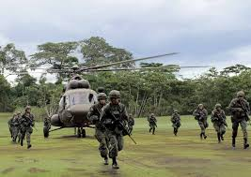
10. OBJETIVO DE ESTUDIO Y CAMPO DE ACCIÓN
OBJETIVO DE ESTUDIO
CAMPO DE ACCIÓN
PROPUESTA COT 2017
ELEMENTOS FUNDAMENTALES DE LAS CAPACIDADES OPERATIVAS

Slide 17
11. DISEÑO DE LA INVESTIGACIÓN
TIPO DE INVESTIGACIÓN
TIPOS
Experimentales
No experimentales
Transversales
Exploratorios
Descriptivos
Correlacionales - Causales
Longitudinales

Slide 18
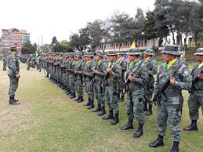
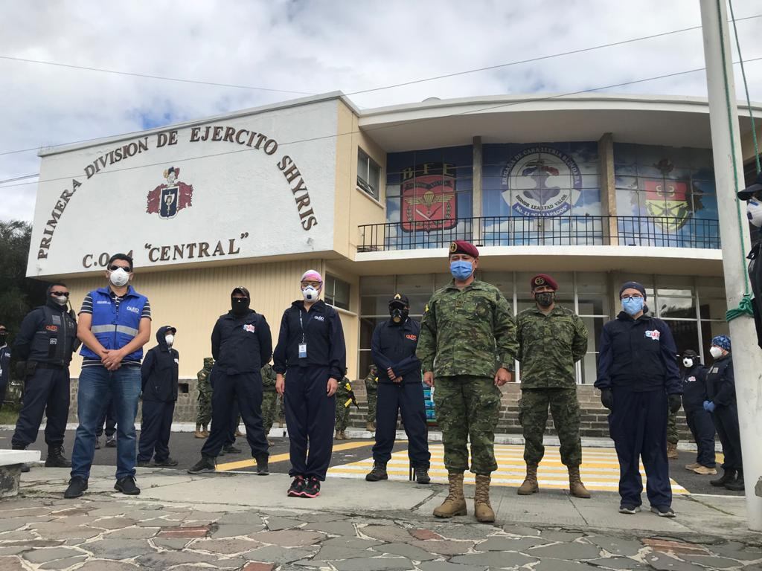
11. DISEÑO DE LA INVESTIGACIÓN
POBLACIÓN
I DE
Oficiales (21)
Voluntarios (289)

Slide 19
11. DISEÑO DE LA INVESTIGACIÓN
MUESTRA
POBLACIÓN | I DE | TOTAL
Oficiales | 17 | 17
Voluntarios | 55 | 55
Servidores Públicos | 0 | 0
Total | 72 | 72

Slide 20
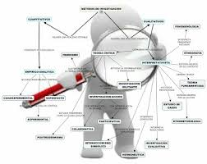
11. DISEÑO DE LA INVESTIGACIÓN
MÉTODO DE LA INVESTIGACIÓN
Método desarrollado en el presente trabajo es el lógico - deductivo, en función de su enfoque cuantitativo.

Slide 21
11. DISEÑO DE LA INVESTIGACIÓN
TÉCNICAS DE RECOLECCIÓN DE DATOS
Revisión bibliográfica.
Registros estadísticos de informes.
Entrevistas (telefónica) y encuestas (en línea).

Slide 22
11. DISEÑO DE LA INVESTIGACIÓN
INSTRUMENTOS DE LA RECOLECCIÓN DE DATOS
Formulario de encuestas.
Análisis de informes.

Slide 23
11. DISEÑO DE LA INVESTIGACIÓN
TÉCNICAS DE ANÁLISIS E INTERPRETACIÓN DE DATOS
Cuadros estadísticos.
Ilustraciones elaboradas y sistematizadas.

Slide 24
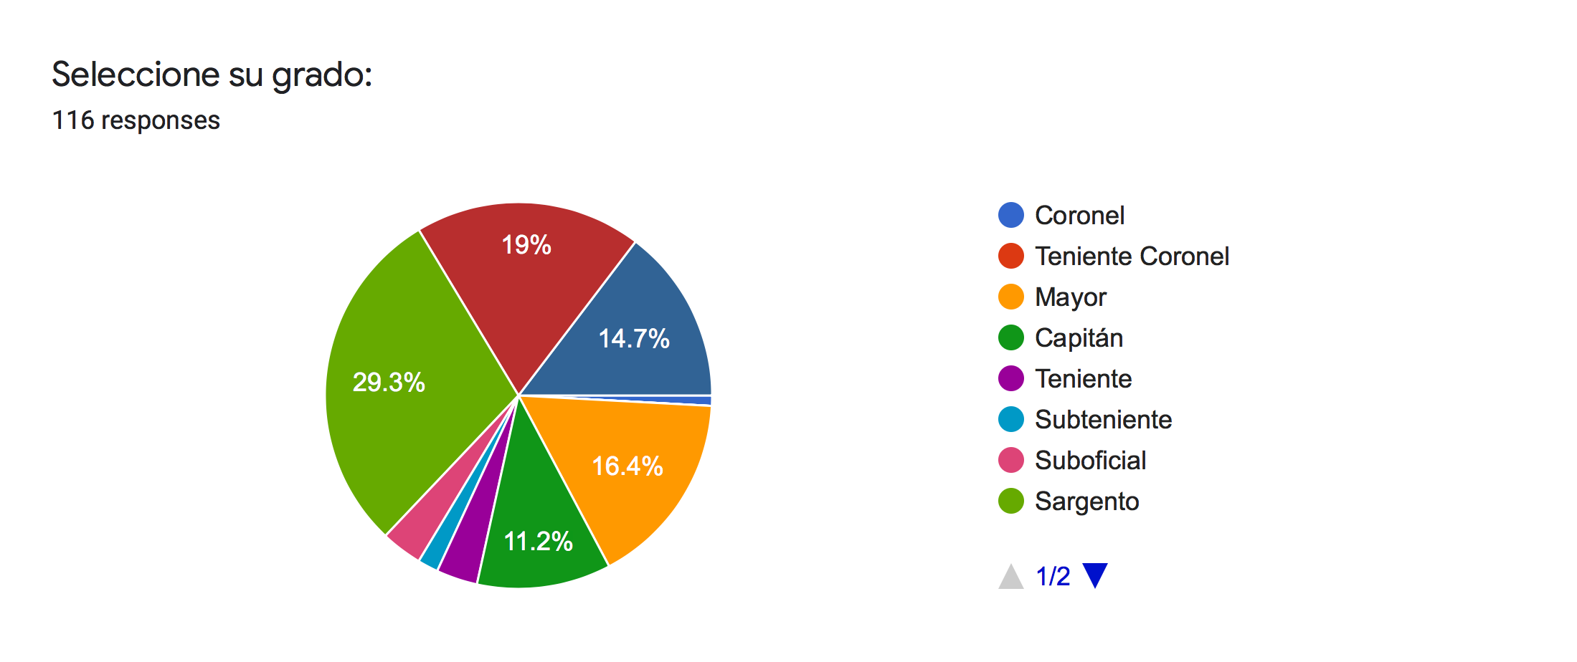
12. DESARROLLO DE LA INVESTIGACIÓN
RESULTADOS DE LA ENCUESTA

Slide 25
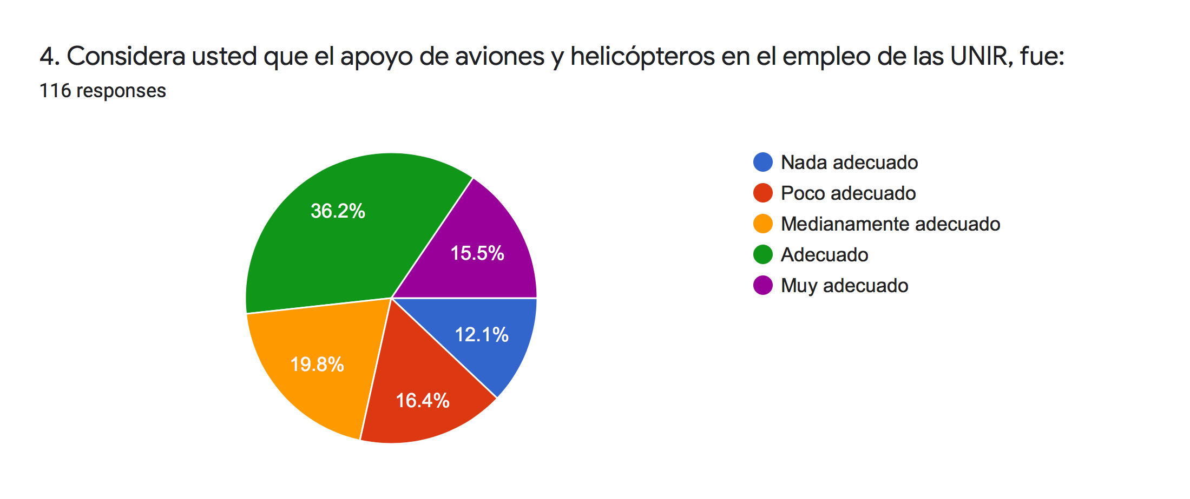
12. DESARROLLO DE LA INVESTIGACIÓN
RESULTADOS DE LA ENCUESTA

Slide 26
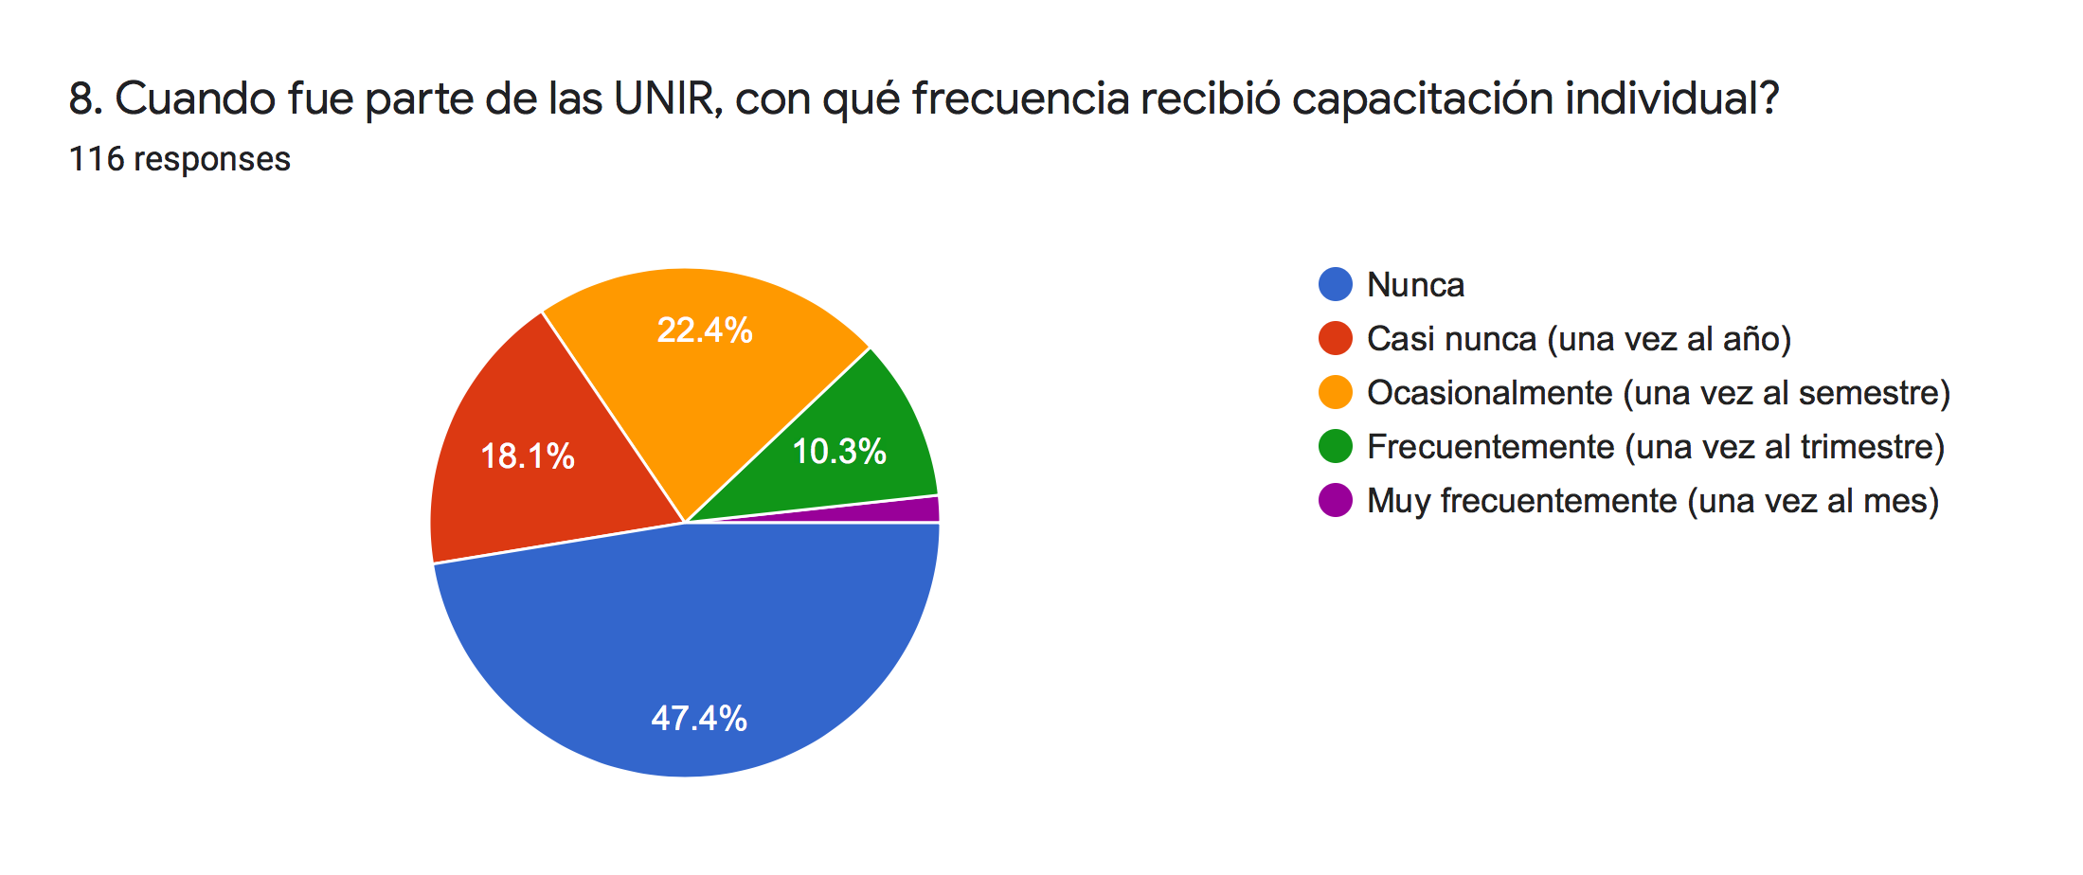
12. DESARROLLO DE LA INVESTIGACIÓN
RESULTADOS DE LA ENCUESTA

Slide 27
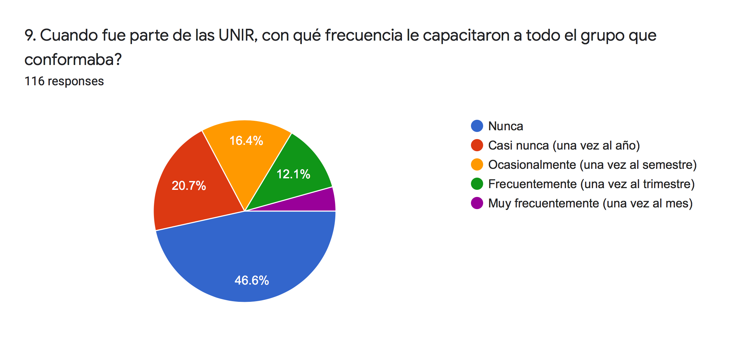
12. DESARROLLO DE LA INVESTIGACIÓN
RESULTADOS DE LA ENCUESTA

Slide 28
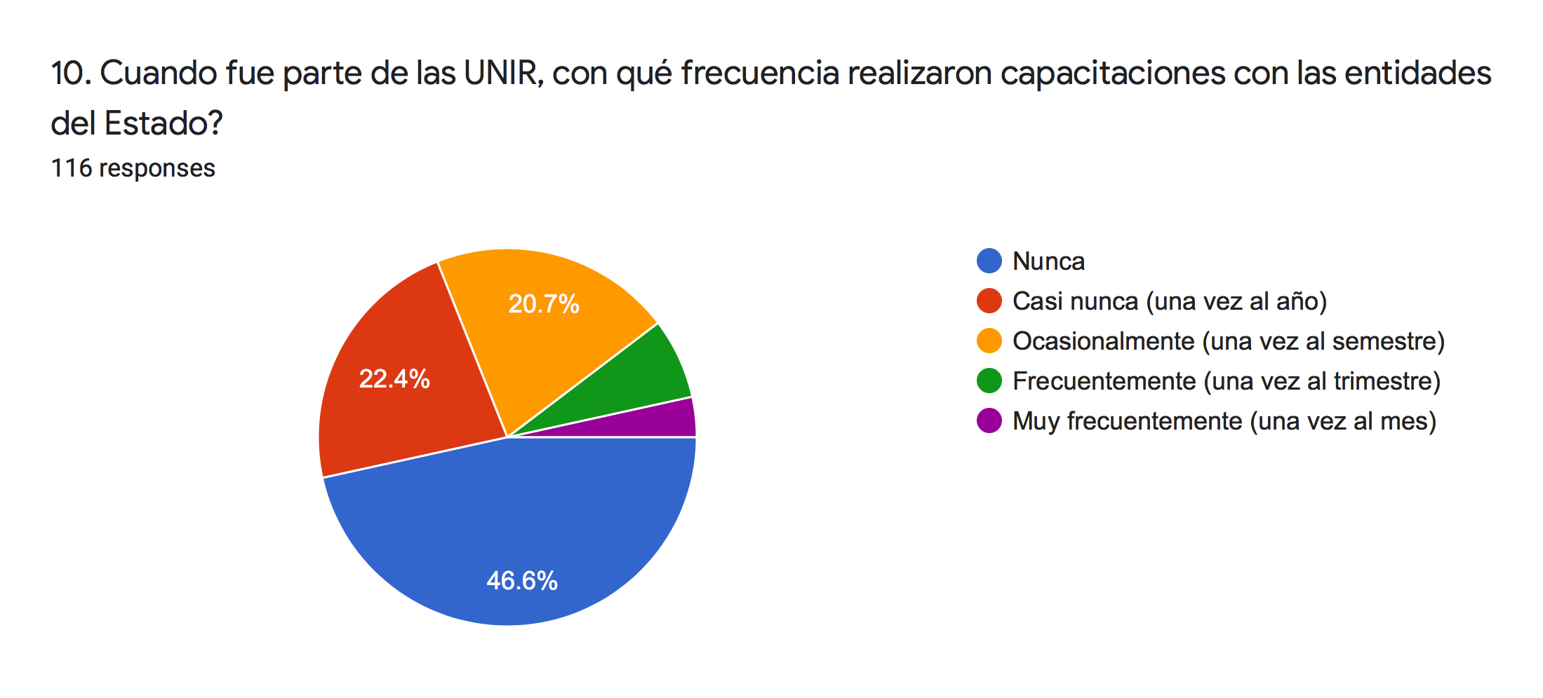
12. DESARROLLO DE LA INVESTIGACIÓN
RESULTADOS DE LA ENCUESTA

Slide 29
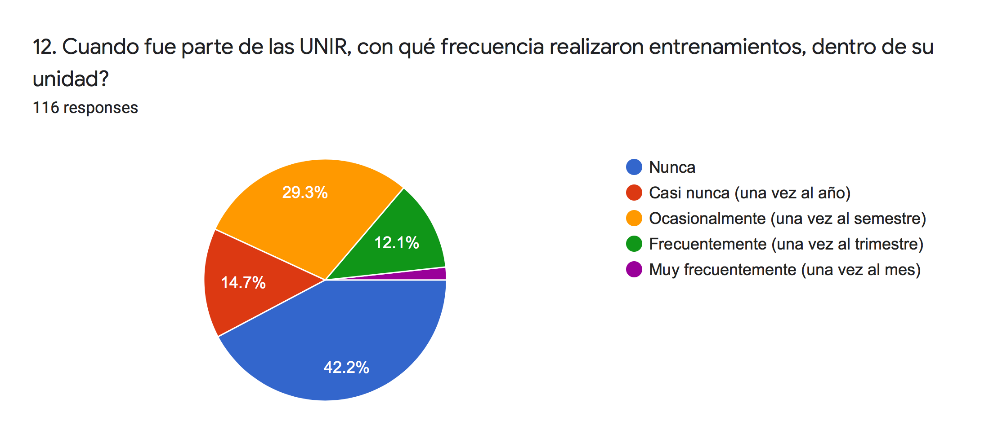
12. DESARROLLO DE LA INVESTIGACIÓN
RESULTADOS DE LA ENCUESTA

Slide 30
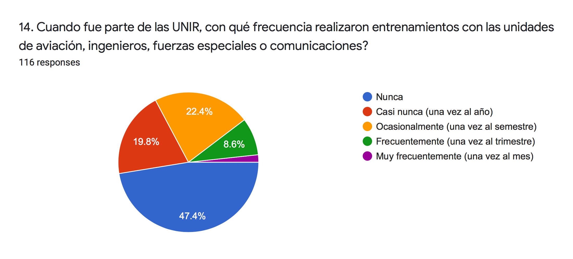
12. DESARROLLO DE LA INVESTIGACIÓN
RESULTADOS DE LA ENCUESTA

Slide 31
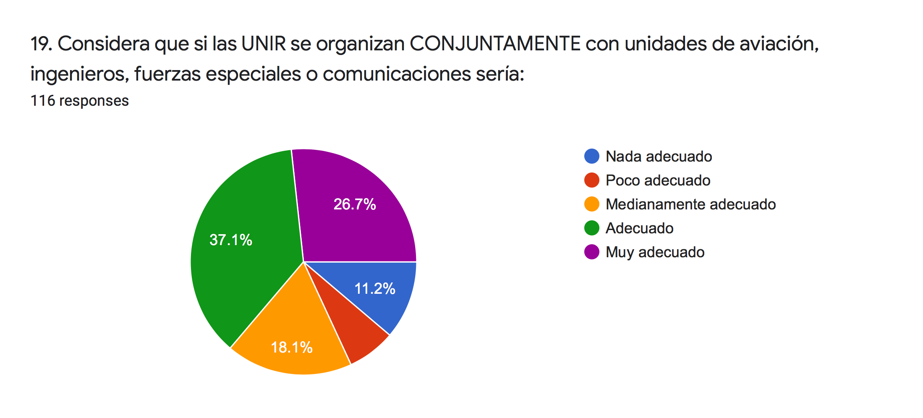
12. DESARROLLO DE LA INVESTIGACIÓN
RESULTADOS DE LA ENCUESTA

Slide 32
12. DESARROLLO DE LA INVESTIGACIÓN
CONCLUSIONES PARCIALES - RESULTADOS DE LA ENCUESTA
Percepción sobre el apoyo que brindaban los aviones y helicópteros, las respuestas con el más alto porcentaje es “Adecuado” y “Muy adecuado”.
Frecuencia de capacitación (individual, grupal) con entidades del Estado, la respuesta con el más alto porcentaje es “Nunca”.
Ensayos y entrenamientos la respuesta es “Nunca”.
Si las UNIR se organizaran ya sea conjuntamente con unidades de aviación, ingenieros, fuerzas especiales o comunicaciones, las respuestas con mayor porcentaje, corresponden a “Adecuado” o “Muy adecuado”.

Slide 33
12. DESARROLLO DE LA INVESTIGACIÓN
ANÁLISIS DE INFORMES MILITARES
Denominación (para el estudio) | Nombre del informe | Entidad autora | Lugar y fecha
Informe 1 | Informe N° FT-IDE-d3-2017-049. Implementación de la Unidades de Intervención Rápida (UNIR) | Primera División de Ejército "Shyris" | Quito, mayo de 2017
Informe 2 | Informe FT II D.E-d3-2017-014-INF-O. Informe sobre las Unidades de Intervención Rápida (UNIR) | Segunda División de Ejército "Libertad" | Guayaquil, 12 de mayo de 2017
Informe 3 | Informe III D.E-D-3-INST-2017-06-O. Informe de finalización de las Unidades de Intervención Rápida (UNIR) | Tercera División de Ejército "Tarqui" | Cuenca, 12 de mayo de 2017
Informe 4 | Informe 17-IV.D.E-D-3-053. Identificación de los problemas existentes y las posibles soluciones relacionadas al numérico, método de empleo, ubicación, instrucción, entrenamiento y equipo necesario de las UNIR | Cuarta División de Ejército "Amazonas" | Atuntaqui, 11 de mayo de 2017
Informe 5 | Informe de gestión. Unidad Op. Militares. Año 2017-2019 | Comando de Operaciones Terrestres | S.l., 2017

Slide 34
12. DESARROLLO DE LA INVESTIGACIÓN
APOYO A LA GESTIÓN DE RIESGOS (2017 -2018)
Año | Operaciones ejecutadas | Personal empleado
2017 | 277 | 2804
2018 | 335 | 2262
Total | 612 | 5066

Slide 35
12. DESARROLLO DE LA INVESTIGACIÓN
CONCLUSIONES PARCIALES – INFORMES MILITARES
Problemas detectados: orgánico; planificación; presupuesto; capacitación y entrenamiento; apoyo de instituciones del Estado.
Necesidad de que se elabore una propuesta del orgánico funcional de las UNIR, concibiéndolas como unidades independientes que cuenten con sus propias partidas económicas para, por ejemplo, capacitación, mantenimiento de equipos y compra de materiales.
No es suficiente la dotación de material para el personal de las UNIR, por parte del Comando de Operaciones Terrestres (COT).
Las UNIR de las unidades no han recibido instrucción especializada relacionada con incendios, inundaciones y terremotos.
Debe gestionarse la firma de convenios de capacitación y cooperación interinstitucional con entidades públicas y privadas.

Slide 36
14. PROPUESTA
JERARQUIZACIÓN DE LOS MANUALES

Slide 37
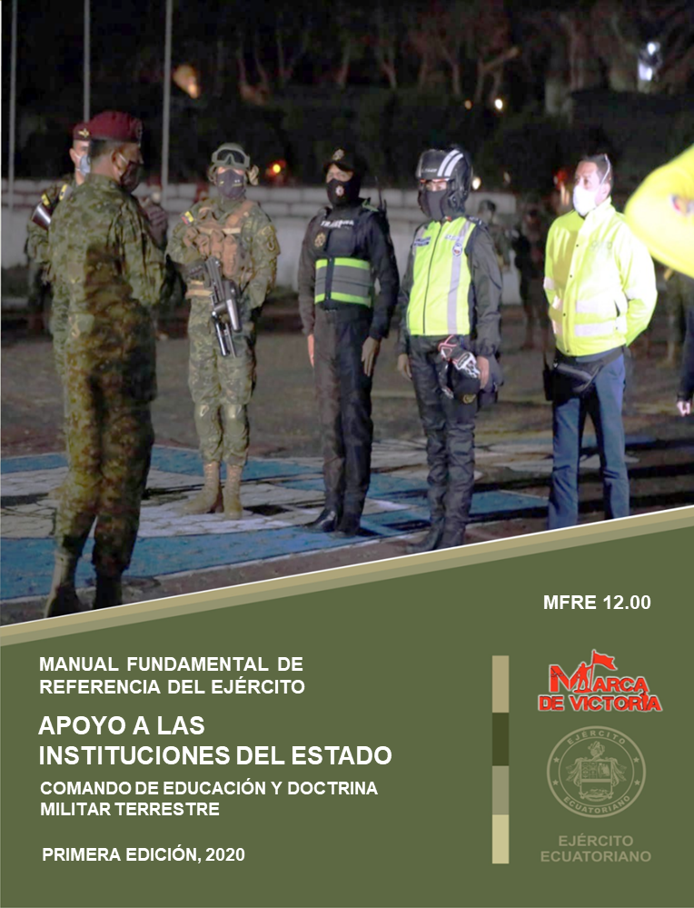
14. PROPUESTA

Slide 38
14. PROPUESTA
TAREAS PRINCIPALES
Apoyo a la institución responsable hacer cumplir ley
Apoyo a la institución responsable de gestión de riesgos
Apoyo a la institución responsable en eventos especiales y seguridad
Apoyo de protección a autoridades y CMP

Slide 39
14. PROPUESTA
TÍTULO
El Ejército ecuatoriano en apoyo a la institución encargada de la gestión de riesgos.
OBJETIVO
Establecer la estructura y organización.
ALCANCE
Todas las unidades del Ejército ecuatoriano.
Instituciones del Estado

Slide 40
14. PROPUESTA
Sincronización, coordinación y/o integración con entidades gubernamentales y no gubernamentales con las operaciones militares para alcanzar la Unidad de Esfuerzo .
Apoyo a las Instituciones del Estado
Operaciones Terrestres Unificadas
Acción Unificada
DEFINICIONES
Participación militar al interior del territorio ecuatoriano, en respuesta a solicitudes de las autoridades civiles en tiempo de paz o con la emisión del decreto de estado de excepción en periodos de crisis y/o emergencias nacionales de cualquier índole.
Tomar, retener y explotar la iniciativa para crear un ambiente operativo adecuado entre las unidades militares participantes e integrar sus acciones y operaciones dentro de un marco más amplio en colaboración con las entidades gubernamentales y no gubernamentales que faciliten dar respuesta a la crisis de manera inter-institucional.

Slide 41
14. PROPUESTA
Asociación de instituciones involucradas.
Respuesta escalonada.
Principios para el apoyo
Capacidades operativas escalables, flexibles y adaptables.
Unidad de Esfuerzo (UE) mediante Mando Unificado.
Capacidad y actitud para actuar.

Slide 42
14. PROPUESTA
Proteger el medio ambiente
Salvar vidas
Proteger la propiedad
Propósitos
Proteger a las personas y colectividades
Mitigar los riesgos
Mantener o restaurar la ley y el orden
Restaurar los servicios esenciales

Slide 43
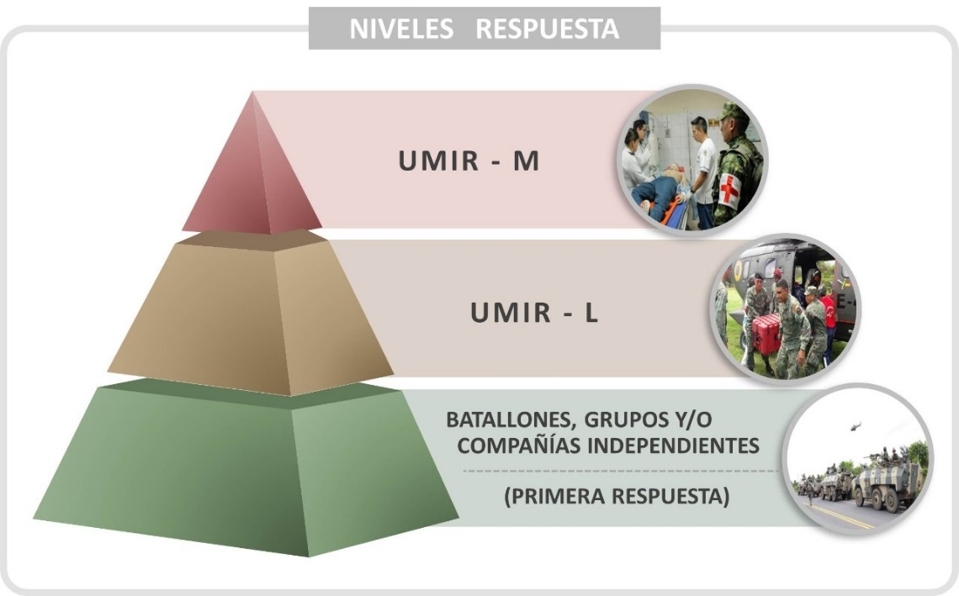
14. PROPUESTA

Slide 44
14. PROPUESTA
Acción prehospitalaria
Búsqueda y rescate
Incendios forestales
Inundacionaes
CAPACIDADES

Slide 45
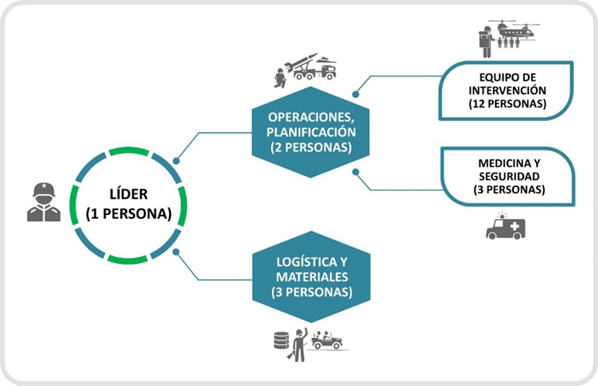
14. PROPUESTA
UMIR-L

Slide 46
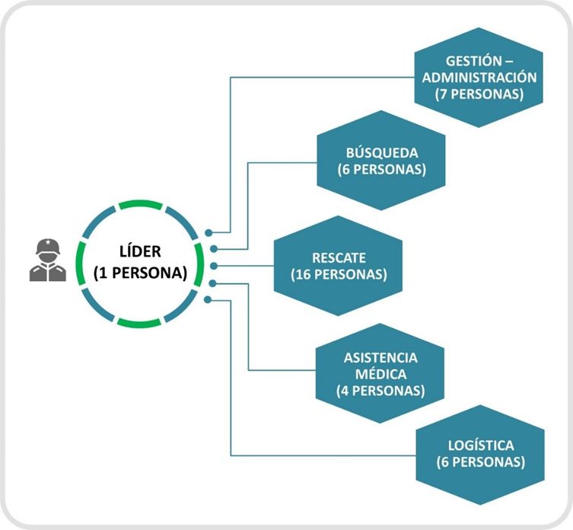
14. PROPUESTA
UMIR-M

Slide 47
15. CONCLUSIONES
Es necesario el desarrollo de capacidades específicas a la gestión de riesgos y seguridad a los miembros del Ejército ecuatoriano que intervienen en este tipo de operaciones.
En cuanto al tiempo de reacción, el compromiso de servir y cumplir las misiones ha sido de forma inmediata.
Propuesta de mejora denominada, “El Ejército ecuatoriano en apoyo a la gestión de riesgos”

Slide 48
15. RECOMENDACIONES
Que el Ejército ecuatoriano implemente la propuesta.
Que se concientice en el lector el compromiso institucional por el desarrollo del país y seguridad de la población.
Que se socialice con las autoridades correspondientes para alcanzar el apoyo para suplir las necesidades básicas de las unidades militares vinculadas al apoyo a la gestión de riesgos.

